Slide 1
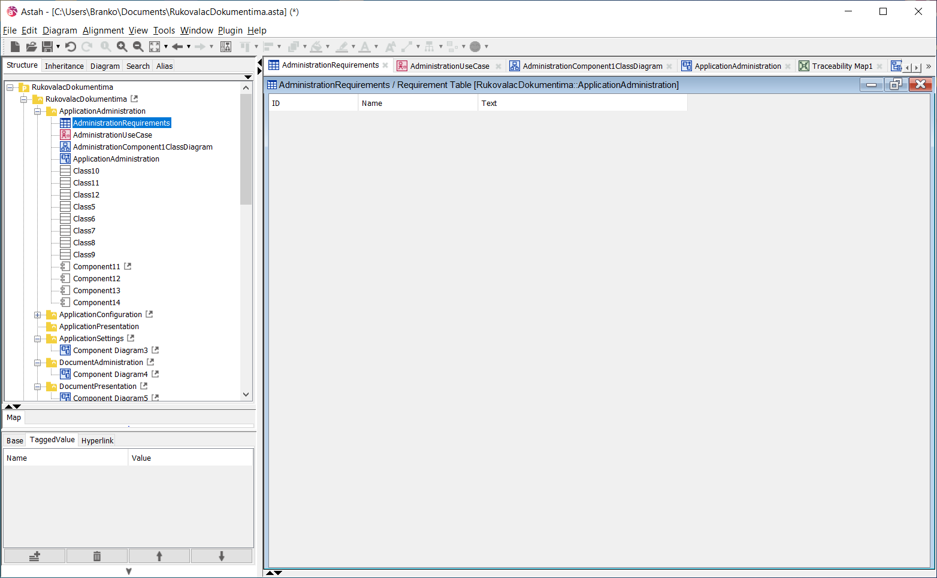
Astah – Rukovalac dokumentima

Slide 2
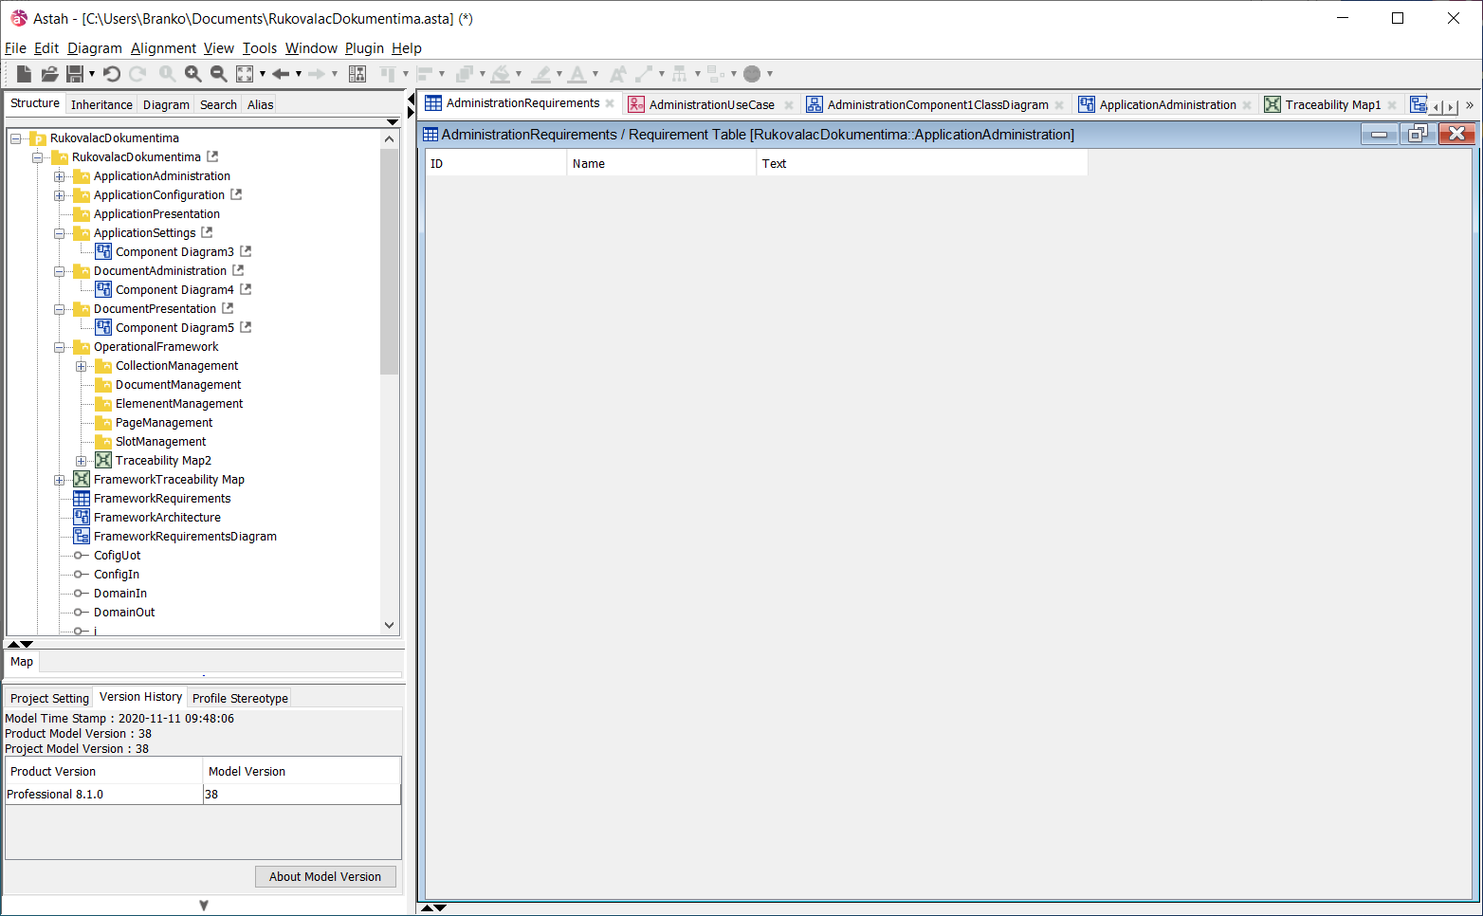
Astah – Rukovalac dokumentima

Slide 3
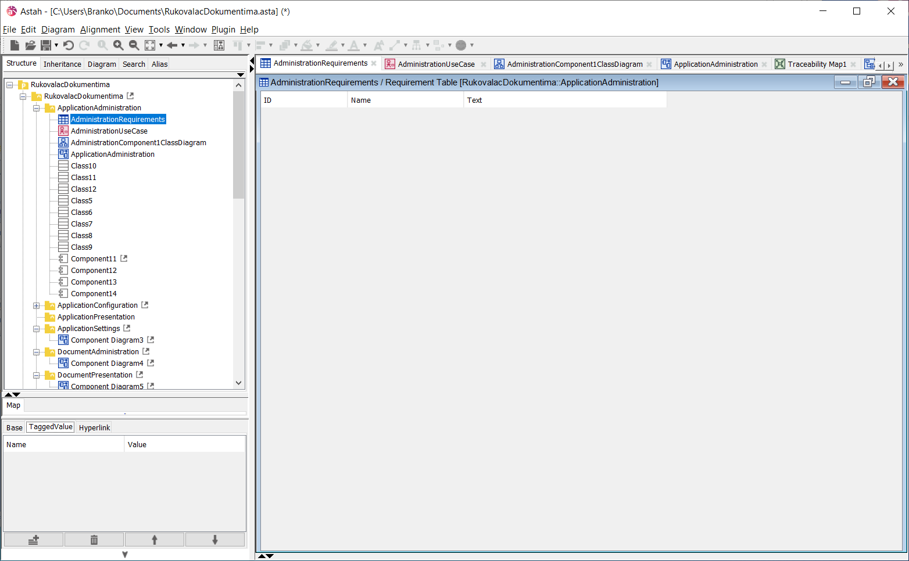
Astah – Rukovalac dokumentima

Slide 4
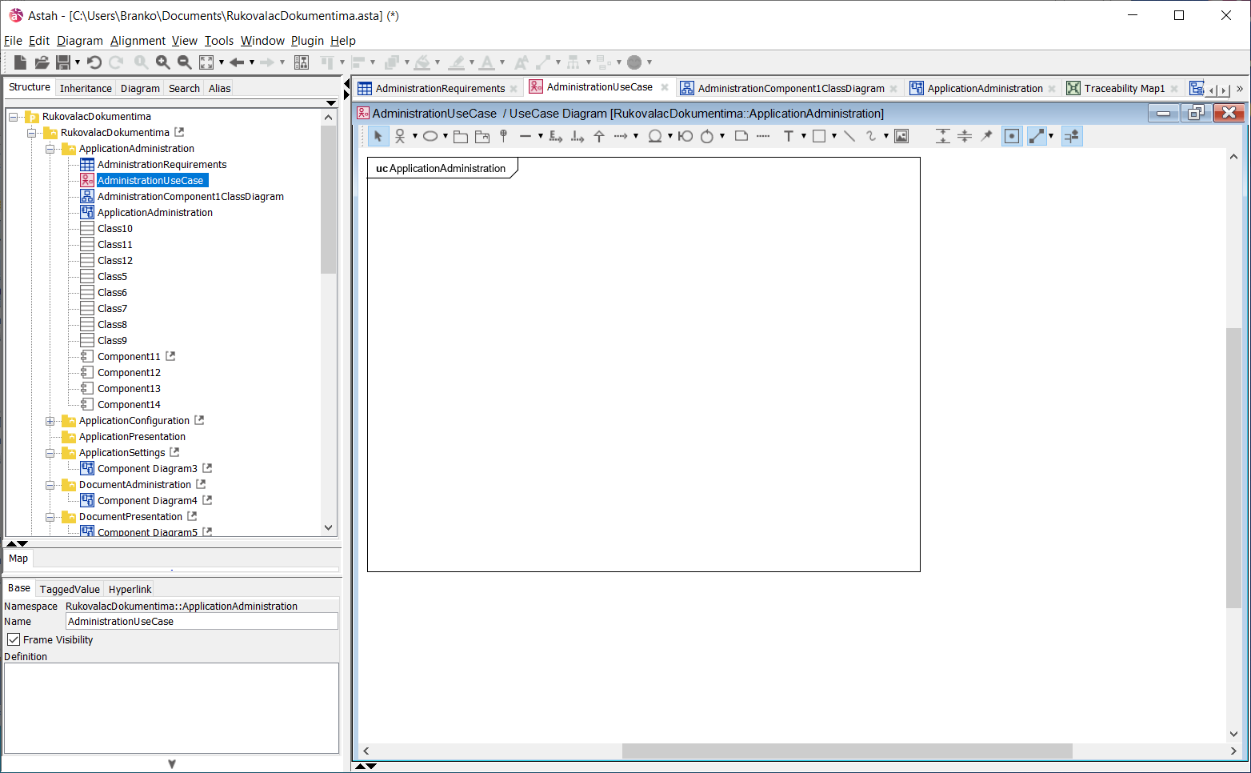
Astah – Rukovalac dokumentima

Slide 5
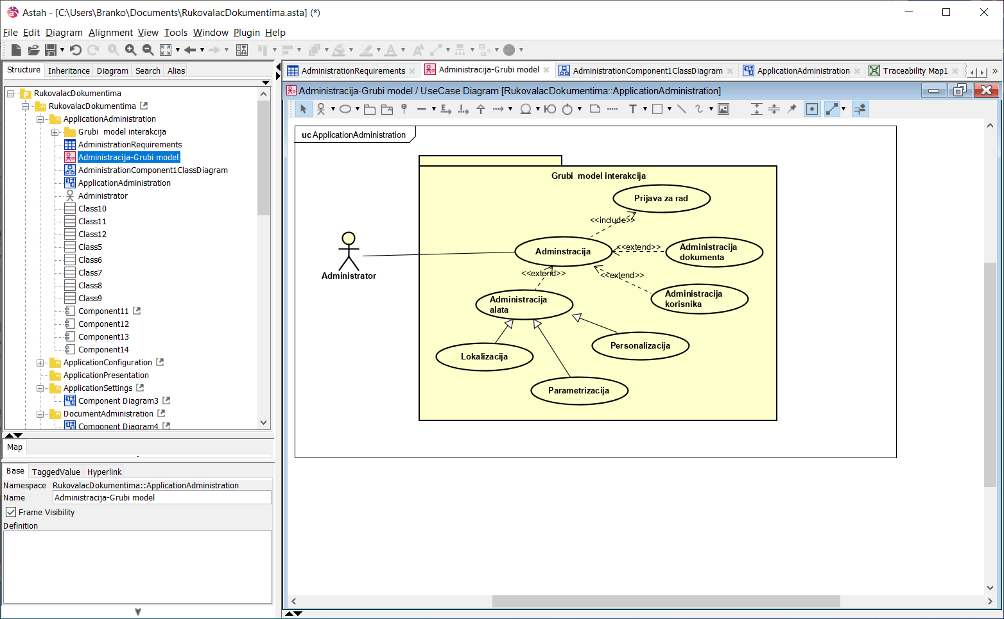
Astah – Rukovalac dokumentima

Slide 6
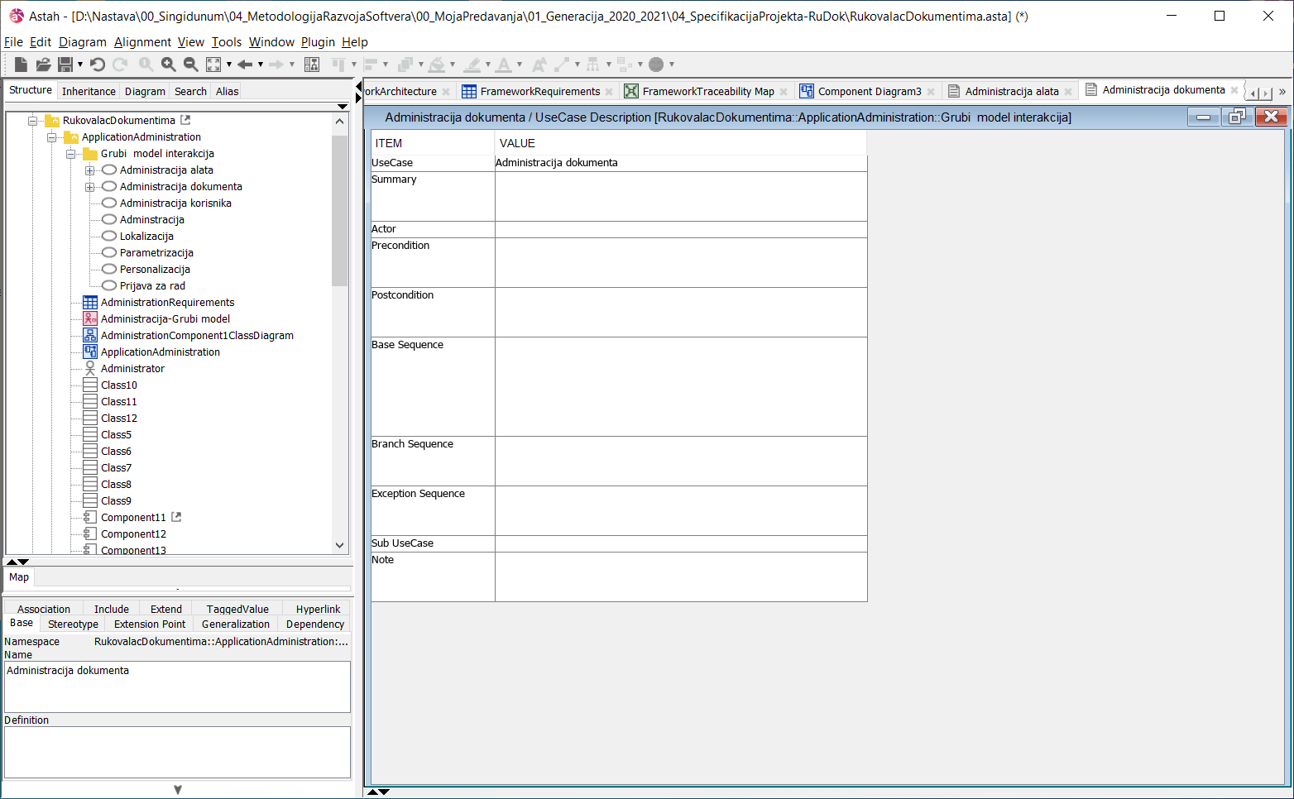
Astah – Rukovalac dokumentima

